Slide 1

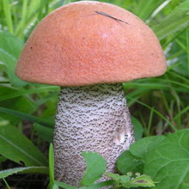
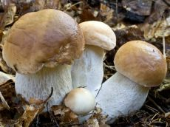
Загальна характеристика грибів
Підготував: Воронюк В.О.,
керівник гуртка ПНВО

Slide 2
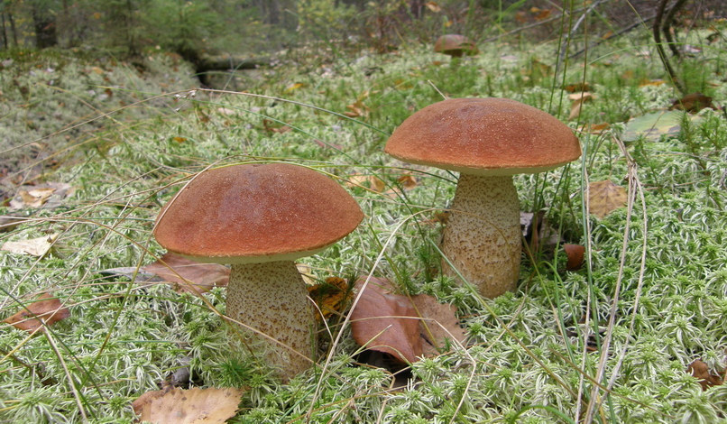
Особливості живлення грибів. Особливості будови грибів: грибна клітина, грибниця, плодове тіло

Slide 3
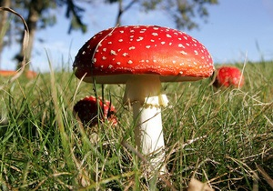
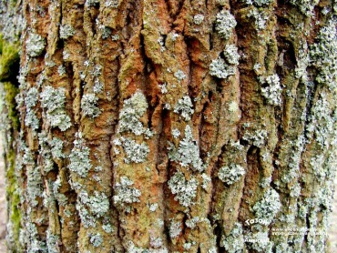
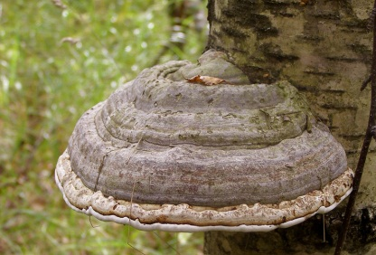
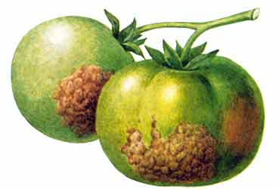
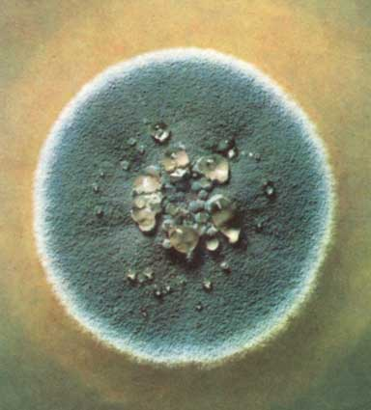
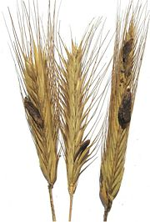
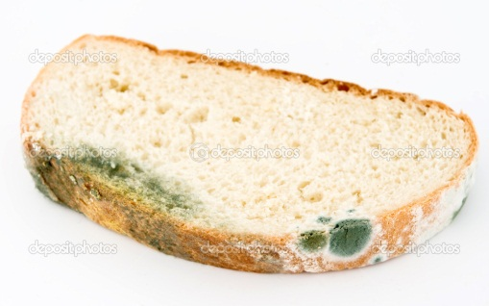
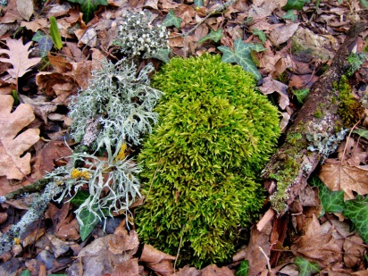
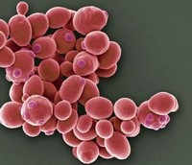
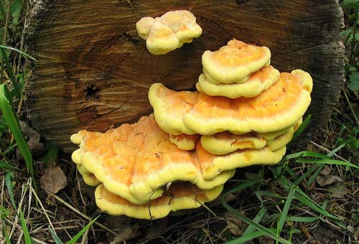
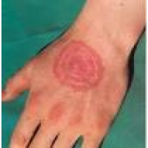
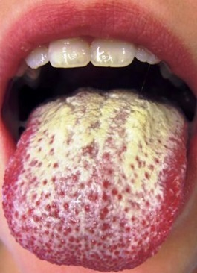
Різноманітність грибів
Відомо понад 100 тисяч видів грибів. Учені щорічно описують сотні видів цих організмів. Наука, яка вивчає гриби, – мікологія.

Slide 4
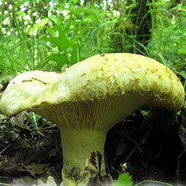
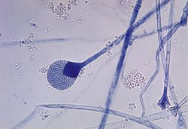
Групи грибів
Вищі
Нижчі

Slide 5
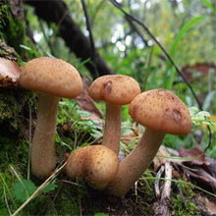
Поширення грибів
Грунт
Водойми
В живих істотах
У місцях, де немає кисню

Slide 6
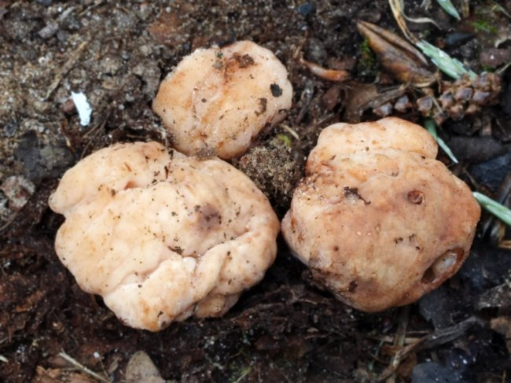
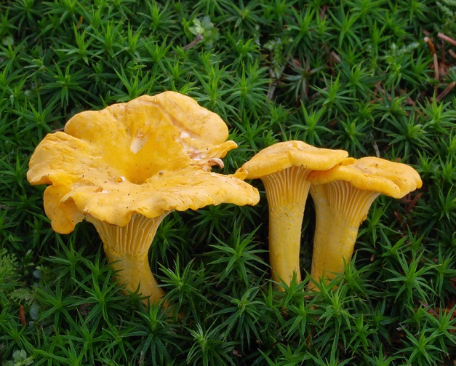
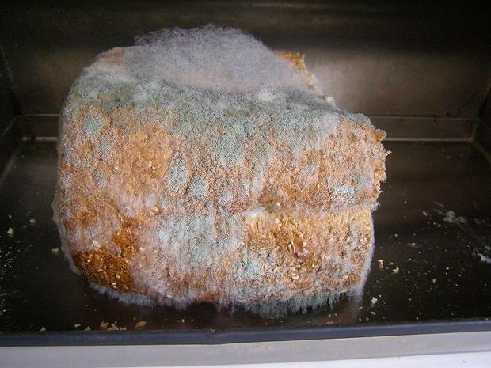
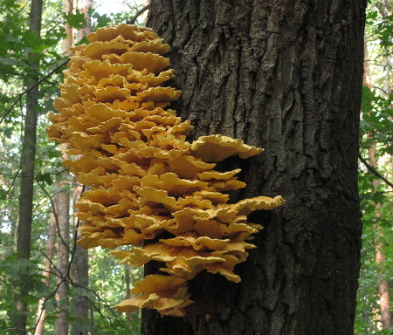
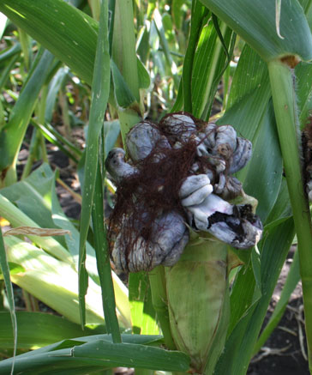
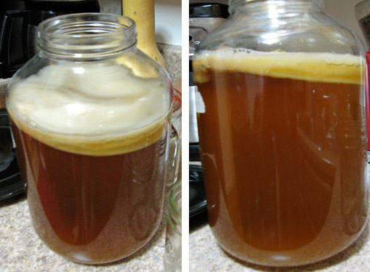
Середовище існування грибів
Труфель
Лисички
Мукор
Гриби-трутовики
Сажка
Чайний гриб

Slide 7
Ознаки грибів
Клітинна стінка грибів складається з хітину.
Наявні вакуолі з клітинним соком.
Не здатні до активного руху.
Не можуть споживати тверду їжу.
Не мають хлоропластів.
Мають ядро та мітохондрії.
Характерний гетеротрофний спосіб живлення.
У клітинах відкладається глікоген.

Slide 8
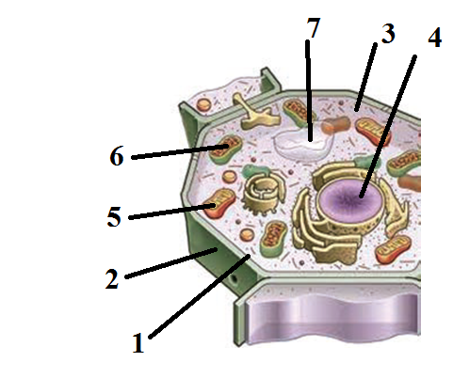
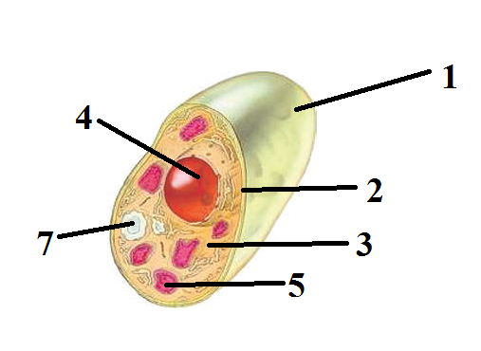
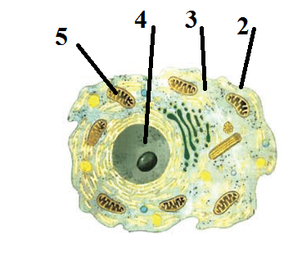
Порівняйте будову клітини рослини, тварини та гриба
1 – клітинна оболонка;
2 – клітинна мембрана;
3 – цитоплазма;
4 – ядро;
5 – мітохондрії;
6 – хлоропласт;
7 – вакуоля.
Клітина рослини
Клітина грибів
Клітина тварини

Slide 9
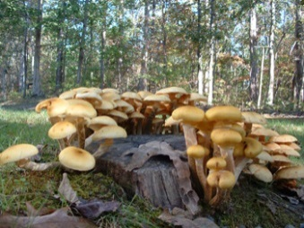
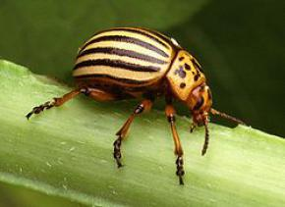

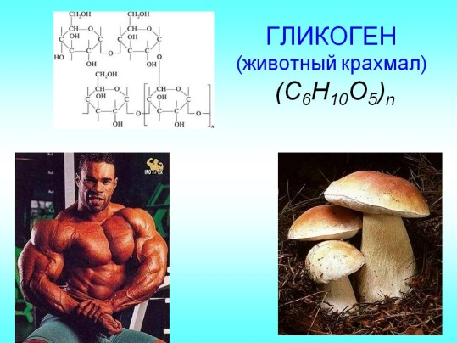

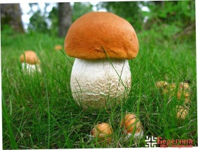
Характерні ознаки грибів
Спільні з тваринами:
за способом живлення – гетеротрофи;
в процесі обміну речовин утворюється сечовина;
клітинна оболонка містить хітин, який трапляється
в зовнішніх скелетах комах;
запас поживних речовин відкладається у вигляді
глікогену.
Спільні з рослинами:
- нездатні до активного руху;
характерний необмежений ріст;
живлення відбувається шляхом всмоктування розчинів різних сполук.

Slide 10
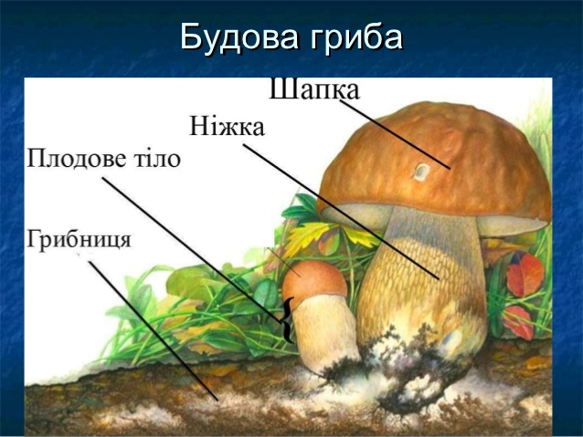

Slide 11
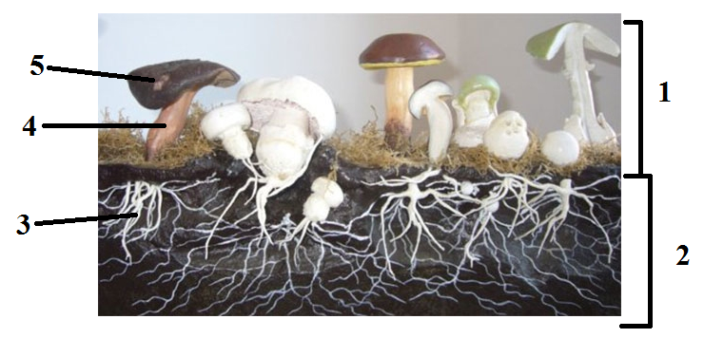
Будова тіла вищих грибів
1 – плодове тіло; 2 – грибниця або міцелій;
3 – гіфи; 4 – ніжка; 5 – шапинка.

Slide 12
Класифікація грибів
За способом живлення
Гриби-сапротрофи
(мінералізують органічні речовини, звільняють ґрунт від мертвих решток і поповнюють у ньому запаси мінеральних солей для живлення зелених рослин)
Гриби-симбіонти
(беруть участь у створенні двох дуже важливих типів симбіозу: лишайник і мікориза)
Гриби-паразити
(осе­ляються на живих організмах і живляться за їхній рахунок)

Slide 13
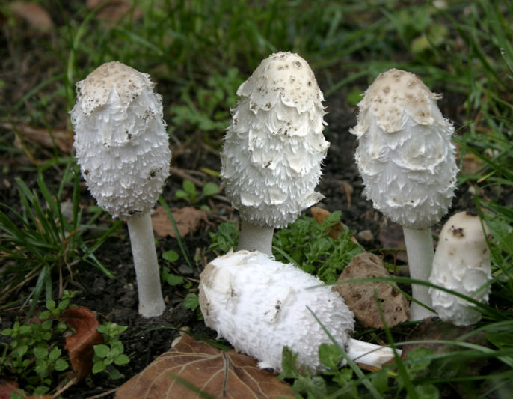
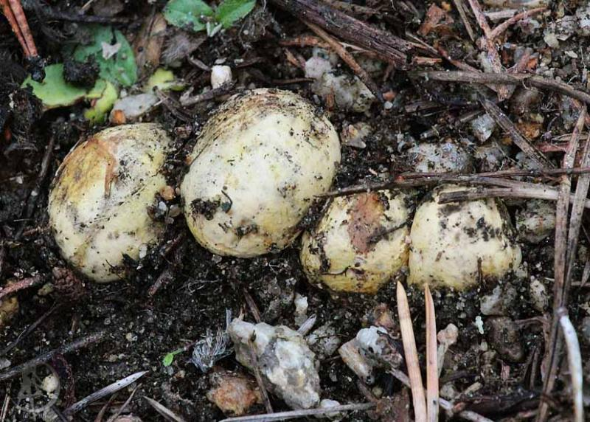
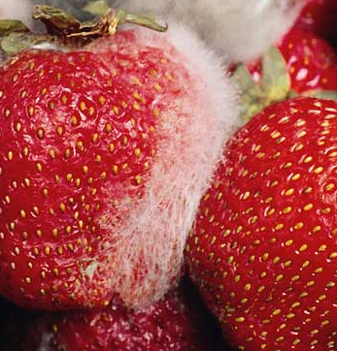
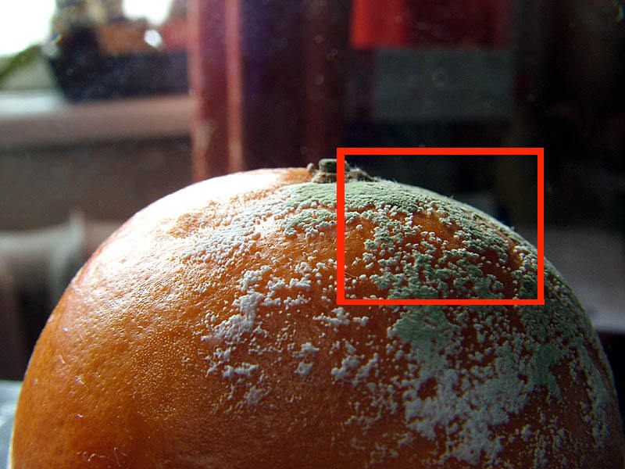
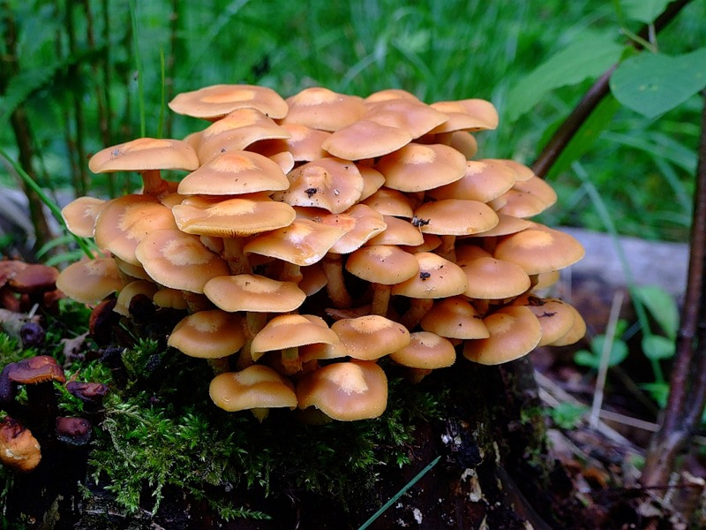
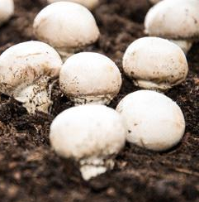
Гриби сапрофіти
Гнойовик білий
Ризопогон жовтий
Мукор
Пеніцил
Опеньок літній
Шампіньйони

Slide 14
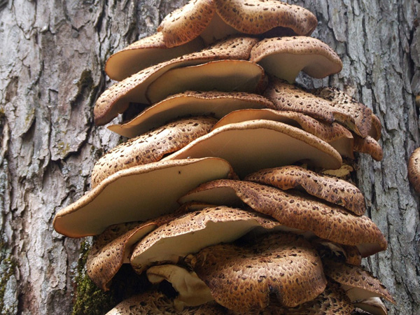
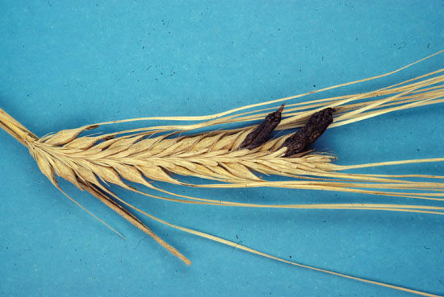
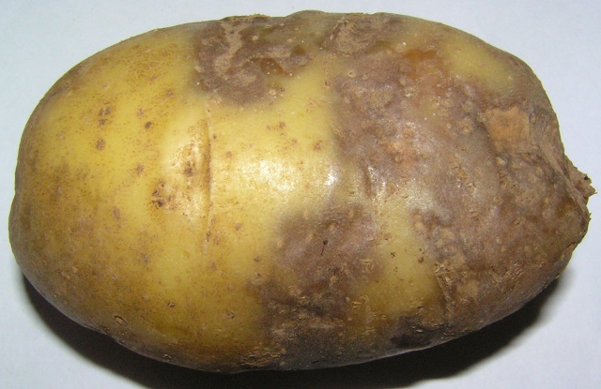
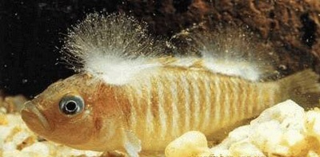
Гриби-паразити
Трутовик
Ріжки
Фітофтора
Сапролегнія

Slide 15
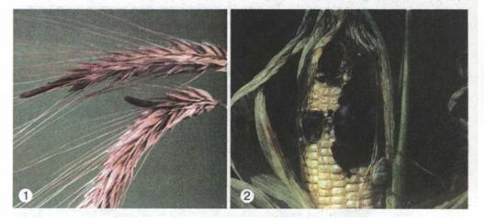
Гриби - паразити
Вони оселяються на поверхні або всередині рослин, людини, інших грибів.
Живляться соками організму хазяїна, спричиняючи різні небезпечні захворювання.

Slide 16
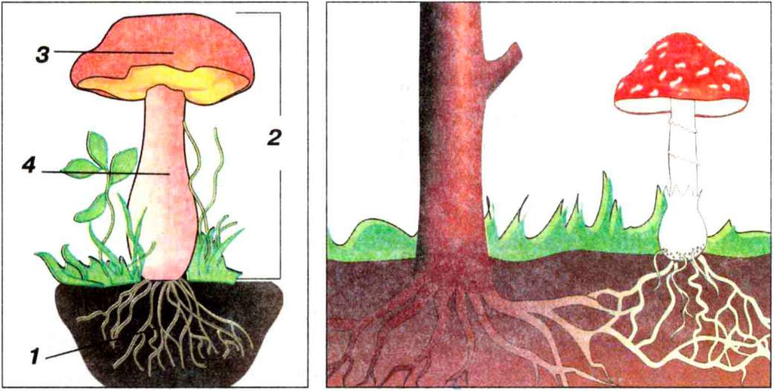
Шапинкові гриби вступають в симбіоз з кореневою системою різних рослин

Slide 17
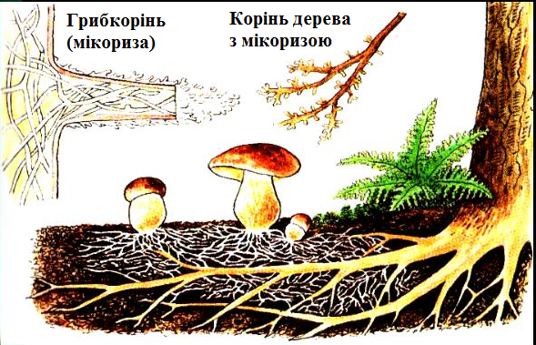
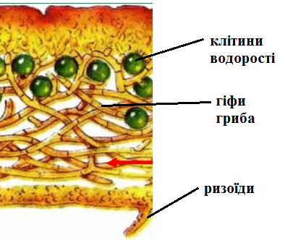
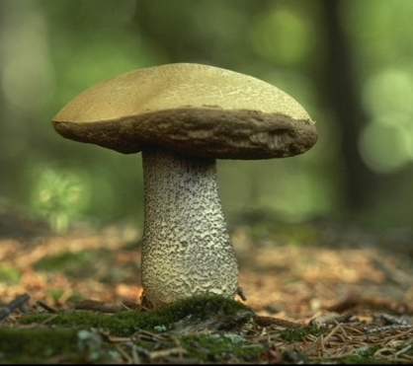
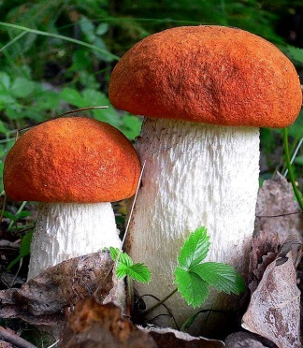
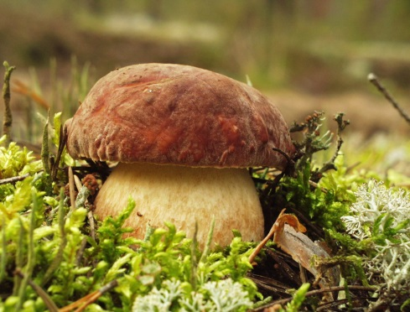


Гриби-симбіонти
Мікориза
Тіло лишайника
Підберезник
Підосичник
Боровик
Пармелія
Ягель

Slide 18

Тривалість життя грибів
Ріст гриба за добу - 1-2 см. Середніх розмірів він набуває за 3-6 днів. Тривалість життя опенька, лисички, підберезника – 10 днів. До 14 днів живуть білий гриб і красноголовець, до 40 - шампіньйони. Із дозріванням спор гриби старіють і часто загнивають.
У дріжджів за сприятливих умов час від одного брунькування клітини до іншого становить 20 – 30 хв.
За віковим показником лишайники довгожителі – можуть існувати десятки і сотні років. Але приріст слані щороку незначний – 0,5-0,7 мм на рік.

Slide 19


Slide 20



Цікаво знати
Найбільшого білого гриба в Україні – вагою 2,850 кг знайдено на Волині у 2000 р. Окружність шапки – 94 см, а ніжка – майже 40 см.
Веселка смердюча – рекордсмен швидкості росту серед грибів. За 1 хв шапка піднімається на 5 мм – вона росте просто на очах і вдвічі швидше за бамбук.
Плодове тіло дощовика їстівного здатне виростати після дощу до 30 см за добу. Тому побутує вислів: «Ростуть немов гриби»

Slide 21


Вибрати правильне твердження
1. Всі гриби - багатоклітинні організми.
2. Гриби за способом живлення - автотрофи.
3. Особливістю будови грибів є відсутність у їхньому
тілі хлорофілу.
4. Гриби ростуть до певного віку, як тварини.
5. До сапротрофів належать гриби, що живуть за рахунок відмерлих організмів.
6. Гриби можуть вступати в симбіоз з деревами.
7. Надземна частина гриба називається – грибниця.
8. Тільки в тропічних лісах можна зустріти гриби.
9. Мікологія – це наука про гриби.
10. Гриби завдають тільки шкоду природі та людині.

Slide 22



Біологічний словник
Наука, яка вивчає гриби, –
мікологія.
Ниткоподібні утвори, з яких складається тіло гриба, –
гіфи.
Сукупність гіфів гриба, які забезпечують живлення та формують плодове тіло гриба, –
міцелій або грибниця.
Тісно переплетені гіфи на поверхні ґрунту, які мають вигляд шапинки та ніжки, забезпечують функцію розмноження, –
          плодове тіло.

Slide 23
Розв'яжіть кросворд
1
2
3
4
5
6
7
8
9
1 |  |  |  |  | м | у | к | о | р
2
3
4
5
6
7
8
9
1 |  |  |  |  | м | у | к | о | р
2 |  |  |  | г | і | ф
3
4
5
6
7
8
9
1 |  |  |  |  | м | у | к | о | р
2 |  |  |  | г | і | ф
3 |  | г | л | і | к | о | г | е | н
4
5
6
7
8
9
1 |  |  |  |  | м | у | к | о | р
2 |  |  |  | г | і | ф
3 |  | г | л | і | к | о | г | е | н
4 |  |  | о | б | о | л | о | н | к | а
5
6
7
8
9
1 |  |  |  |  | м | у | к | о | р
2 |  |  |  | г | і | ф
3 |  | г | л | і | к | о | г | е | н
4 |  |  | о | б | о | л | о | н | к | а
5 |  |  |  | п | л | о | д | о | в | е
6
7
8
9
1 |  |  |  |  | м | у | к | о | р
2 |  |  |  | г | і | ф
3 |  | г | л | і | к | о | г | е | н
4 |  |  | о | б | о | л | о | н | к | а
5 |  |  |  | п | л | о | д | о | в | е
6 г | е | т | е | р | о | т | р | о | ф | и
7
8
9
1 |  |  |  |  | м | у | к | о | р
2 |  |  |  | г | і | ф
3 |  | г | л | і | к | о | г | е | н
4 |  |  | о | б | о | л | о | н | к | а
5 |  |  |  | п | л | о | д | о | в | е
6 г | е | т | е | р | о | т | р | о | ф | и
7 |  |  |  |  | г | р | и | б | н | и | ц | я
8
9
1 |  |  |  |  | м | у | к | о | р
2 |  |  |  | г | і | ф
3 |  | г | л | і | к | о | г | е | н
4 |  |  | о | б | о | л | о | н | к | а
5 |  |  |  | п | л | о | д | о | в | е
6 г | е | т | е | р | о | т | р | о | ф | и
7 |  |  |  |  | г | р | и | б | н | и | ц | я
8 |  |  |  | х | і | т | и | н
9
1 |  |  |  |  | м | у | к | о | р
2 |  |  |  | г | і | ф
3 |  | г | л | і | к | о | г | е | н
4 |  |  | о | б | о | л | о | н | к | а
5 |  |  |  | п | л | о | д | о | в | е
6 г | е | т | е | р | о | т | р | о | ф | и
7 |  |  |  |  | г | р | и | б | н | и | ц | я
8 |  |  |  | х | і | т | и | н
9 |  |  |  |  | я | д | р | о
1. Гриб, який псує продукти харчування. 2. Ниткоподібні утвори багатоклітинних грибів. 3. Запасна поживна речовина грибів. 4. Складова клітини, яка виконує захисну функцію. 5. Це тіло, яке утворене тісно переплетеними гіфами на поверхні ґрунту. 6. Характер живлення грибів. 7. Сукупність гіфів грибів. 8. Складова оболонки клітини гриба. 9. Центр керування клітиною гриба.

Slide 24

Рефлексія
Сьогодні я зрозумів…
Мене здивувало, те що…
Я дізнався, що…
Тепер я зможу…

Slide 25

Завдання додому
Опрацювати § 51, знати відповіді на запитання до рубрики «Перевірте свої знання».
Скласти по три ребуси до даного параграфа.

Slide 26

Дякую за увагу!

Slide 27
Список використаних джерел
Література:
Біологія: підруч. для загальноосвіт. навч. закл. 6-й кл./Л.І.Остапченко та ін. – К.: Генеза, 2014. – 224с.: іл.
Інтернет-ресурси:
http://bestforce.skeeks.com/gdefon/download/site/bestforce/id/446827/name/griby_trava_listya_les/
http://zvim.ru/oboi/zolotaya_priroda
http://lowcost-goods8.webnode.ru/news/gde-kupit-chajnyj-grib/
http://photoshare.ru/photo7762499.html
http://1001fact.ru/2013/02/lyubopytnye-fakty-o-tryufelyax/
http://masterotvetov.com/kulinarnye-recepty/page/266/
http://subscribe.ru/archive/economics.industry.pchelovodstvo/201402/14123106.html
http://vparnike.ru/article/59
http://griboferma.ru/index/0-127
http://ucheba-legko.ru/lections/viewlection/biologiya/6_klass/tsarstvo_ bakterii_i_gribyi/tsarstvo gribyi/lec penitsill
http://www.innature.kz/articles.php?article_id=828

